Slide 1
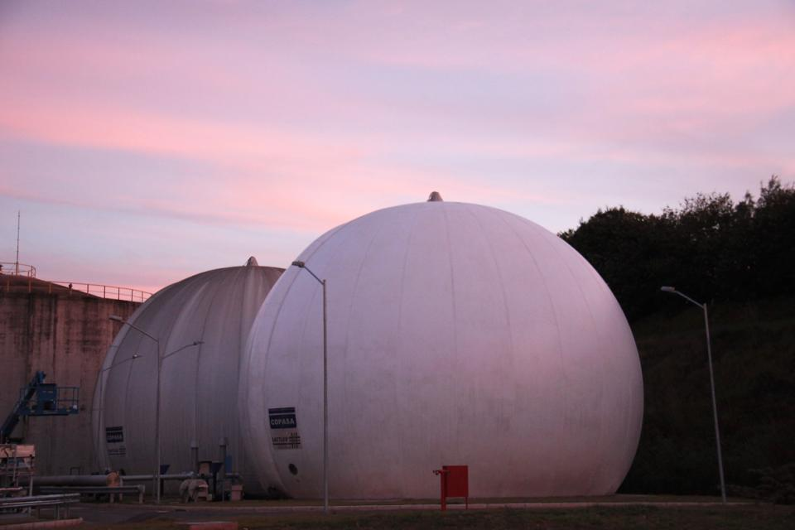
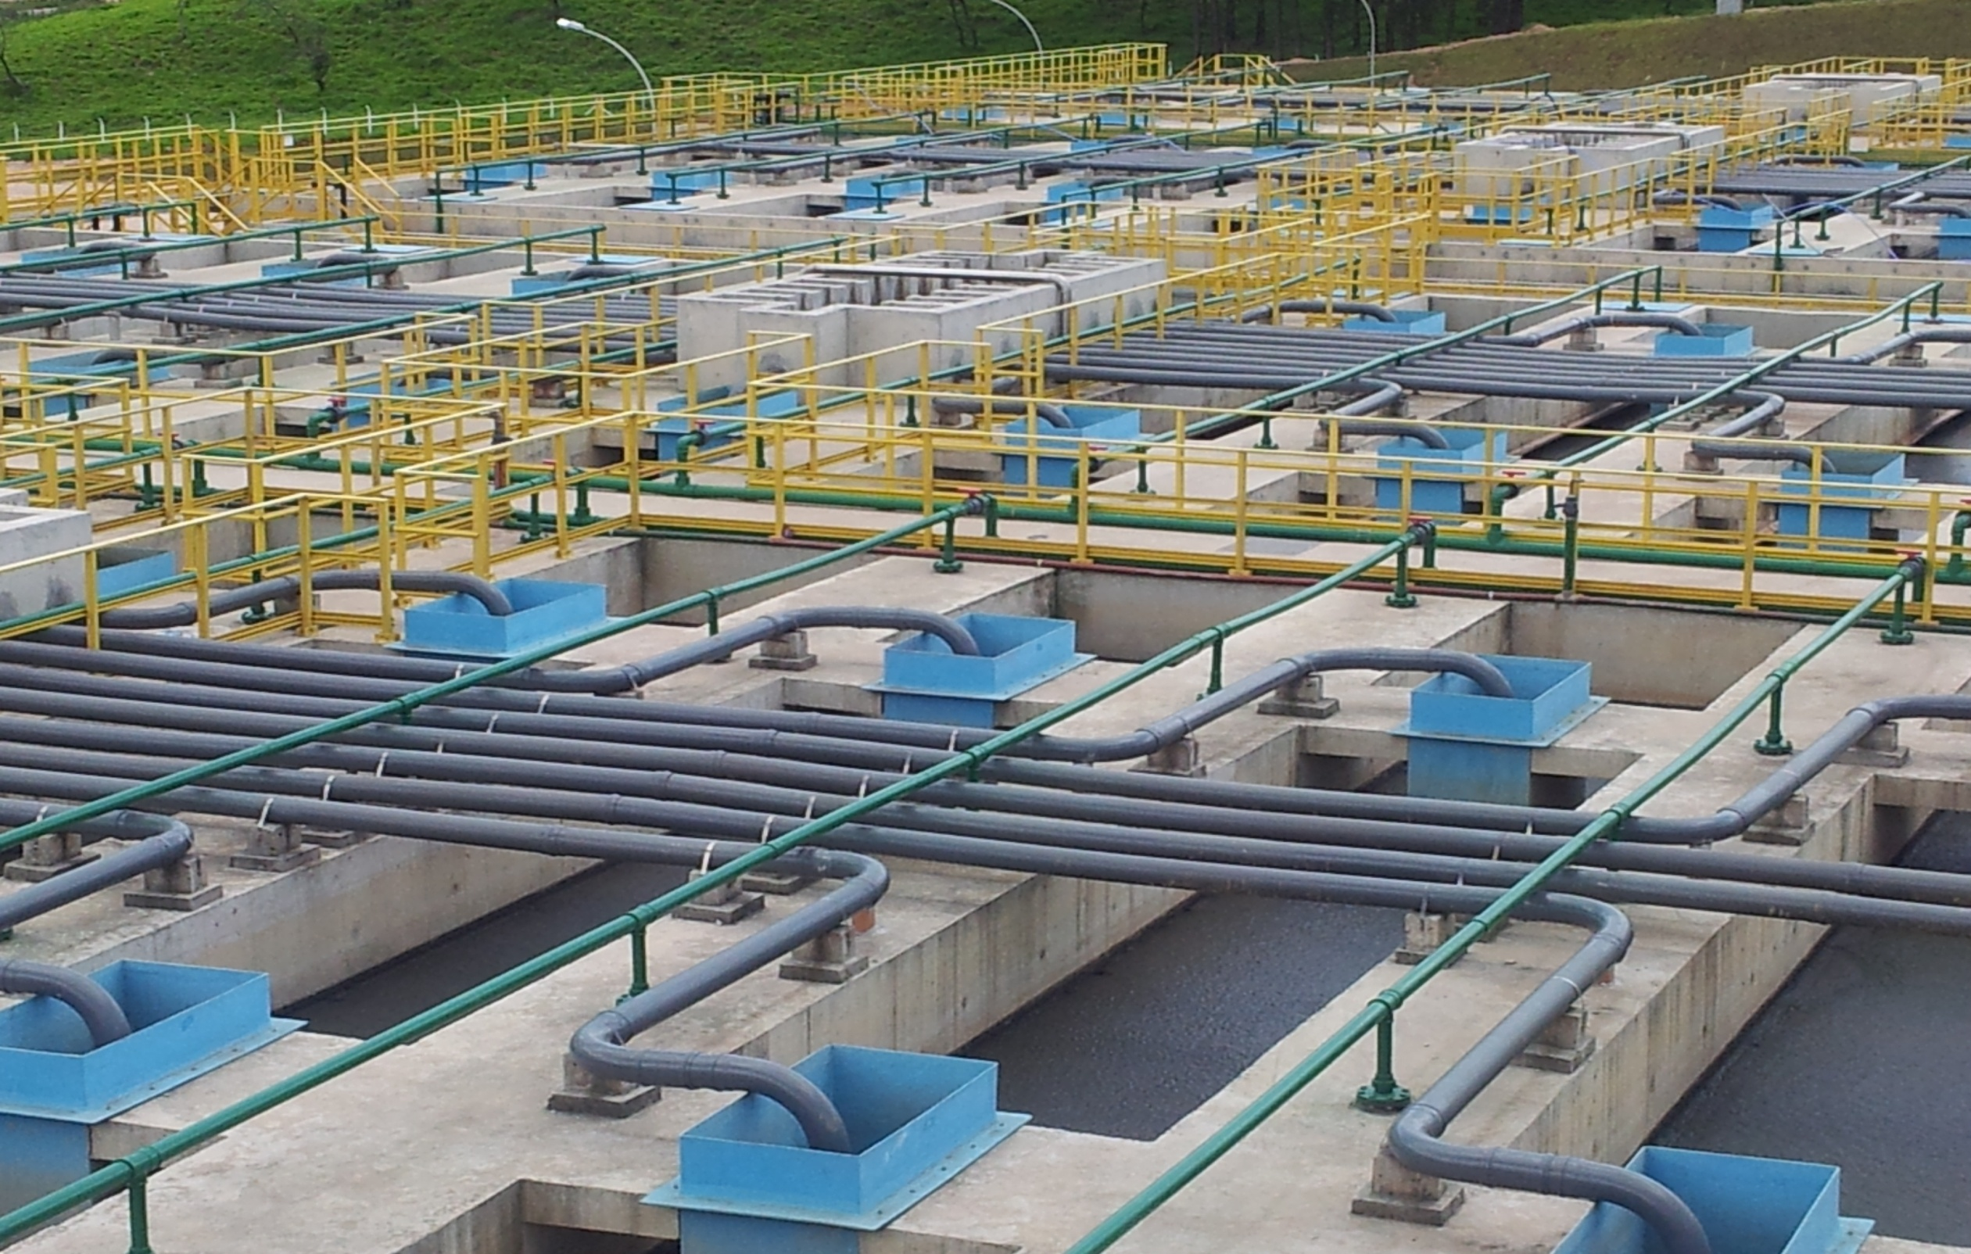


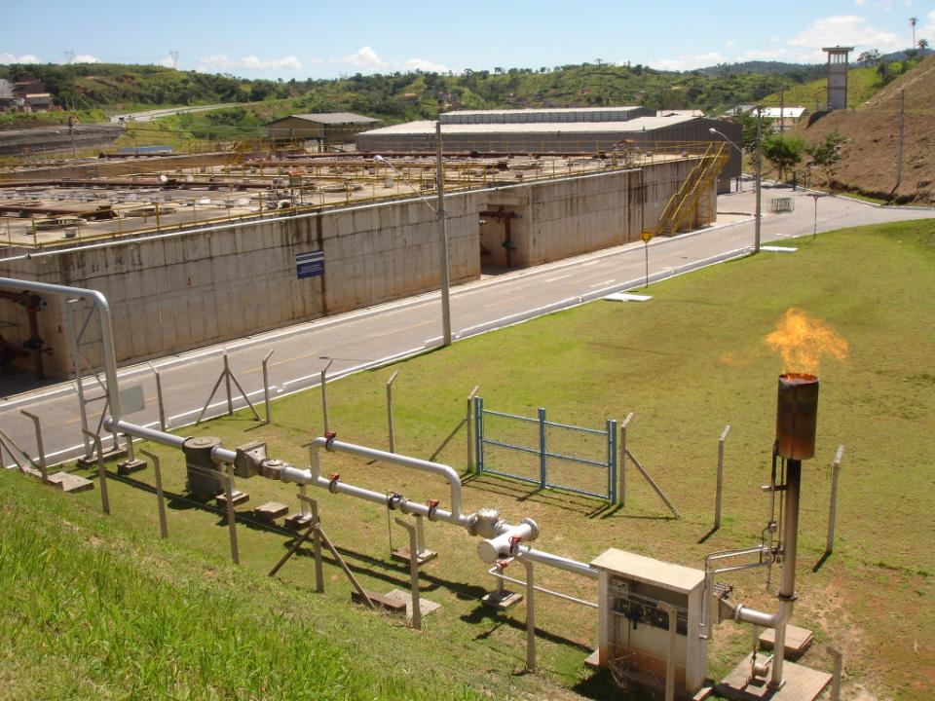
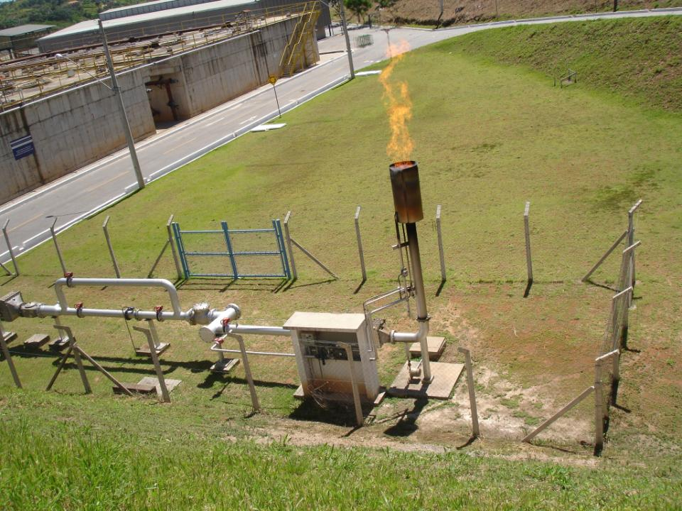

AVALIAÇÃO DO POTENCIAL ENERGÉTICO DO BIOGÁS
PRODUZIDO EM REATORES UASB
Resultados Preliminares do Projeto de Medições
Christoph Platzer

Slide 2
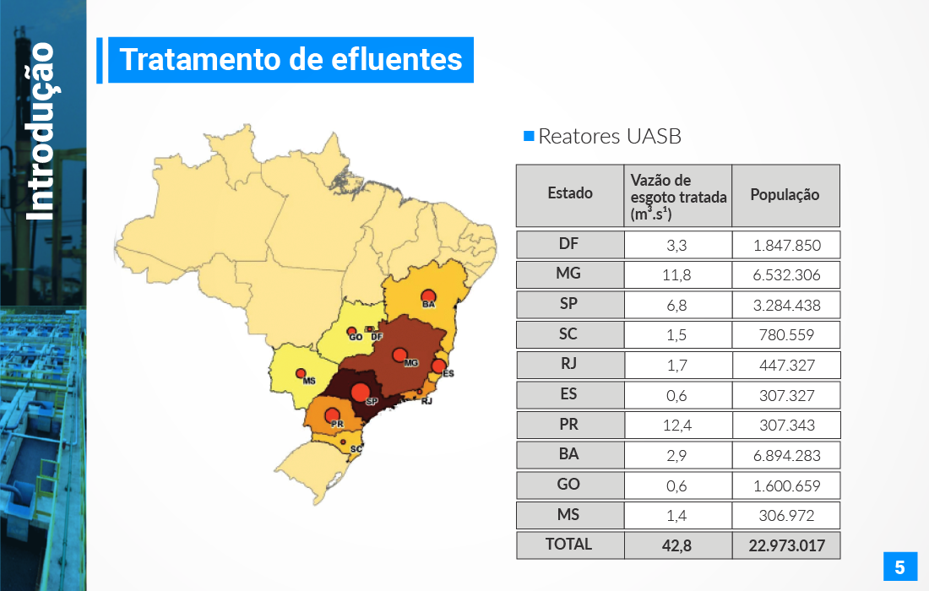

(CHERNICHARO, et al 2015)

Slide 3
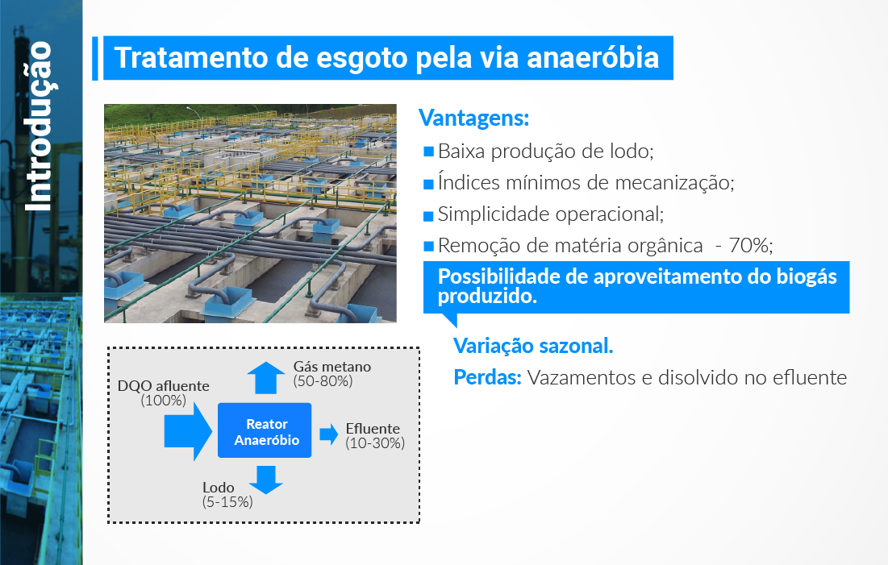
Vazamentos e dissolvido no efluente
Projeto de medições em andamento do PROBIOGÁS (fruto de uma cooperação técnica entre a SNSA do Ministério das Cidades e a Deutsche Gesellschaft für Internationale Zusammenarbeit GmbH -GIZ).
Para avaliar a viabilidade do aproveitamento do biogás gerado:
aprofundar o entendimento sobre a quantidade de biogás efetivamente disponível para aproveitamento
Notes:
Inserir slide introduzindo o projeto → slide 4
Figura

Slide 4
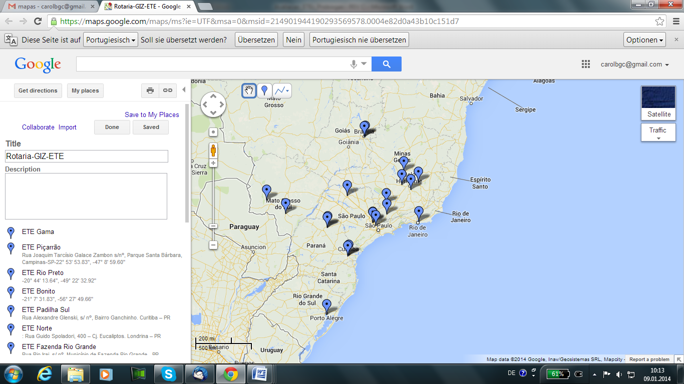
ETE visitadas
Materiais e Métodos
Região Sul : 4 ETEs
Região Centro-Oeste: 4 ETEs
Região Sudeste: 11 ETEs

Slide 5
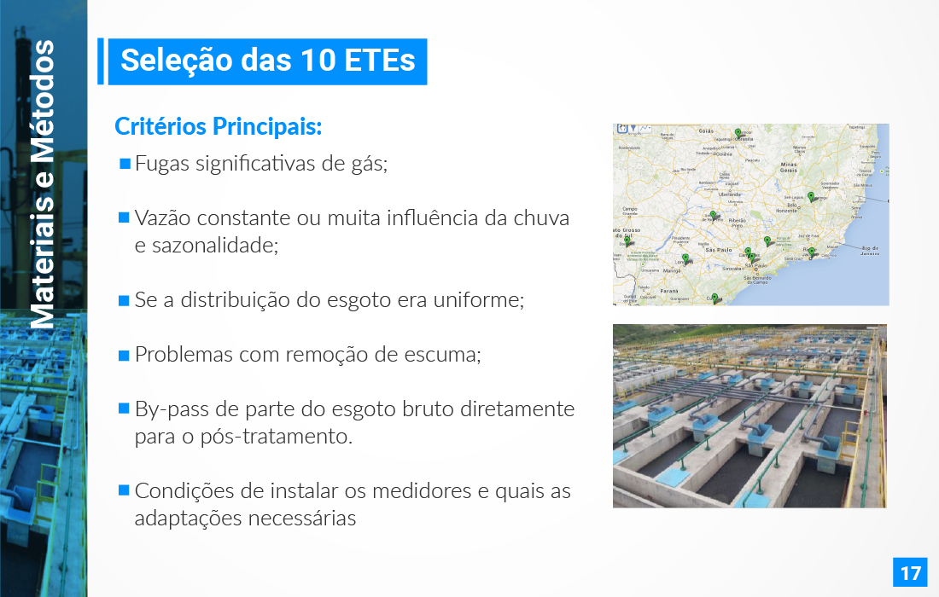
Notes:
Diagnóstico especializado

Slide 6
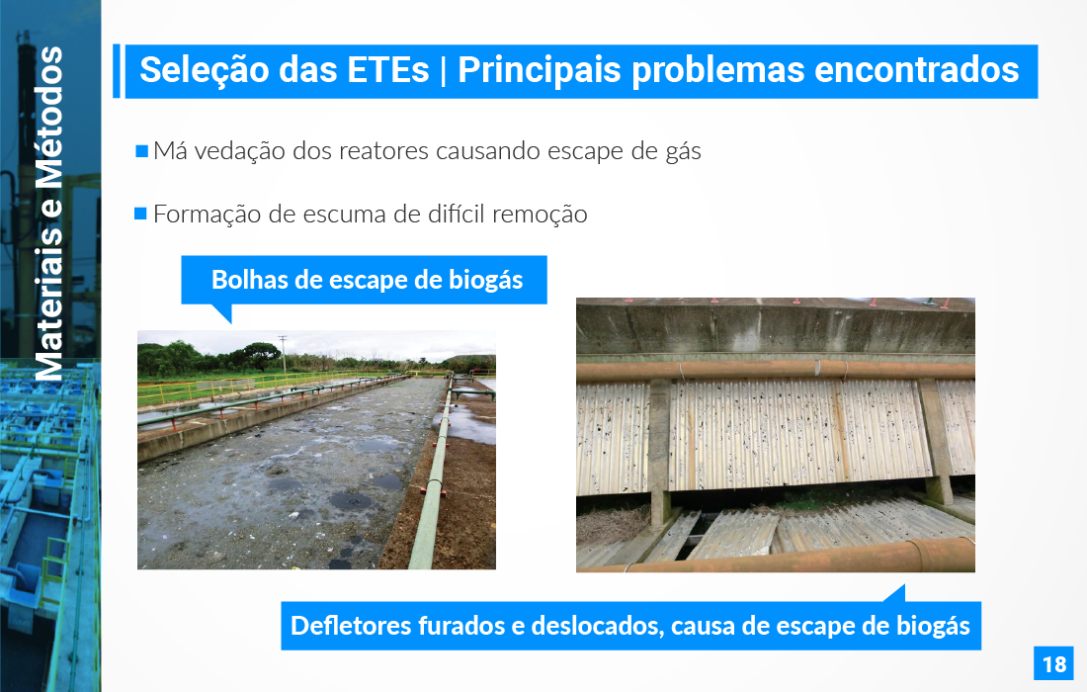

Slide 7
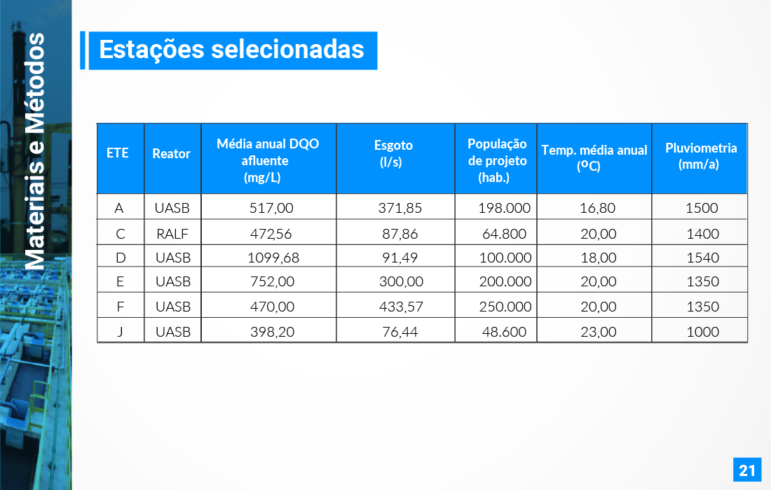
ETE | Reator | DQO afluente (mg/L) | Vazão de esgoto (l/s) | População de projeto (hab.) | Temp. média anual (ºC) | Pluviometria (mm/a)
A | UASB | 517 | 371,85 | 198.000 | 16,80 | 1500
C | RALF | 472 | 87,86 | 64.800 | 20,00 | 1400
D | UASB | 1099 | 91,49 | 100.000 | 18,00 | 1540
E | UASB | 752 | 300,00 | 200.000 | 20,00 | 1350
F | UASB | 470 | 433,57 | 250.000 | 20,00 | 1350
J | UASB | 398 | 76,44 | 48.600 | 23,00 | 1000

Slide 8
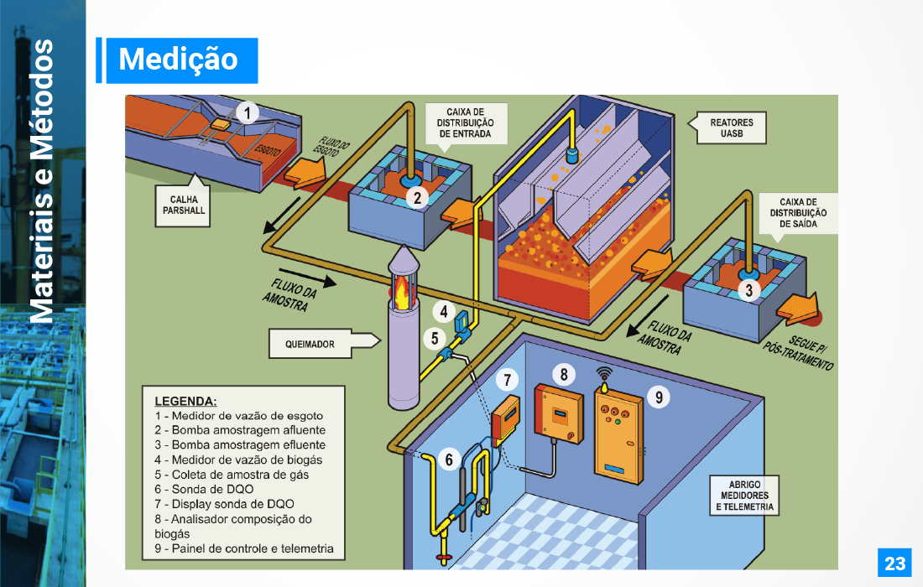

Slide 9
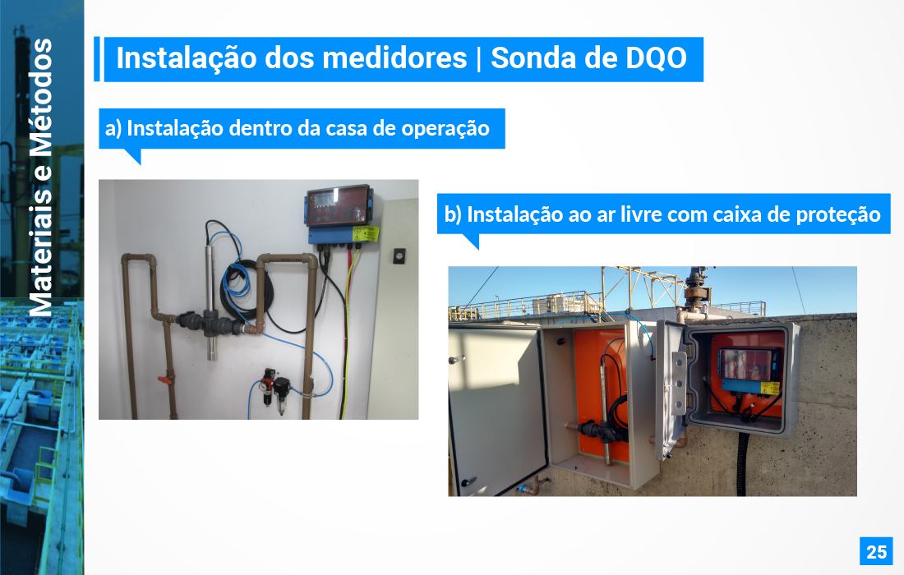

Slide 10
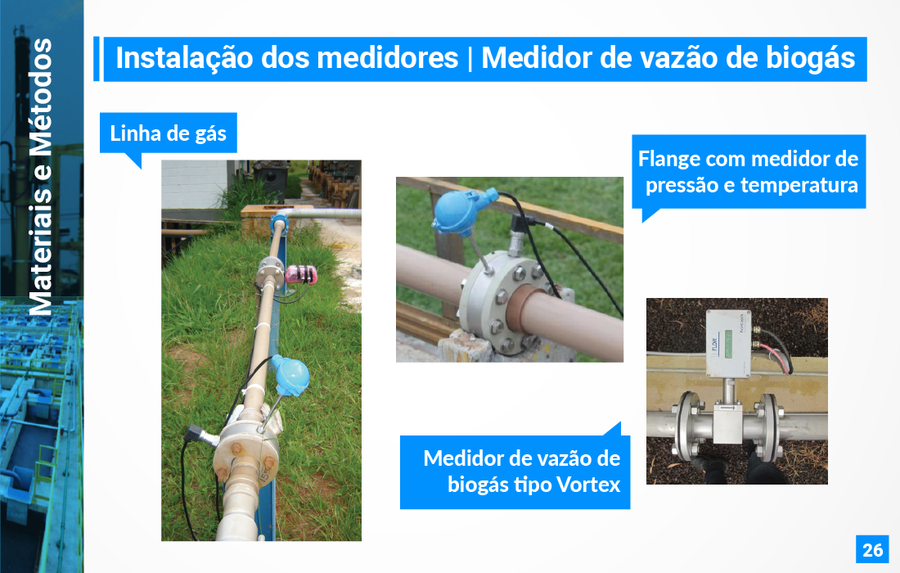

Slide 11
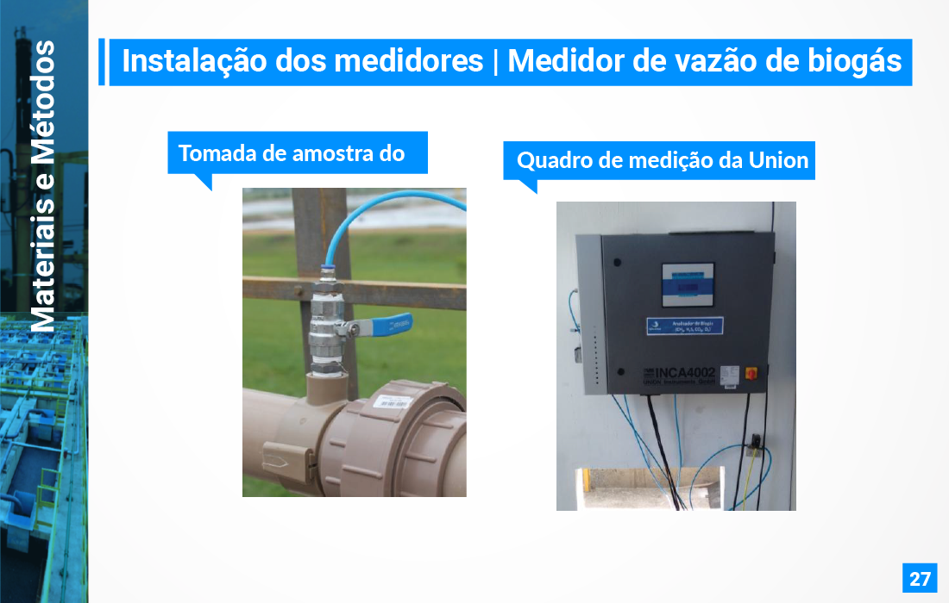
Medidor de composição
Notes:
Juntar para 2

Slide 12
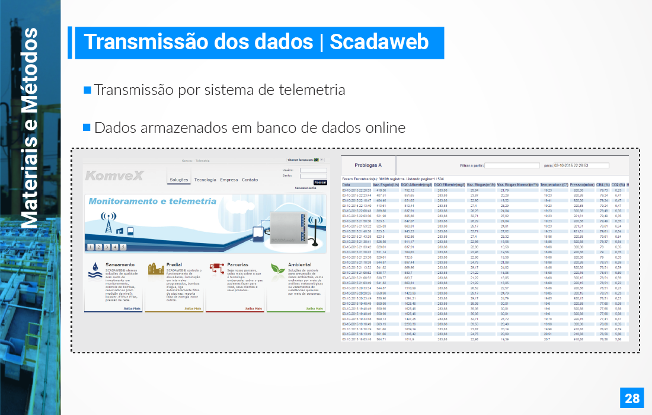

Slide 13
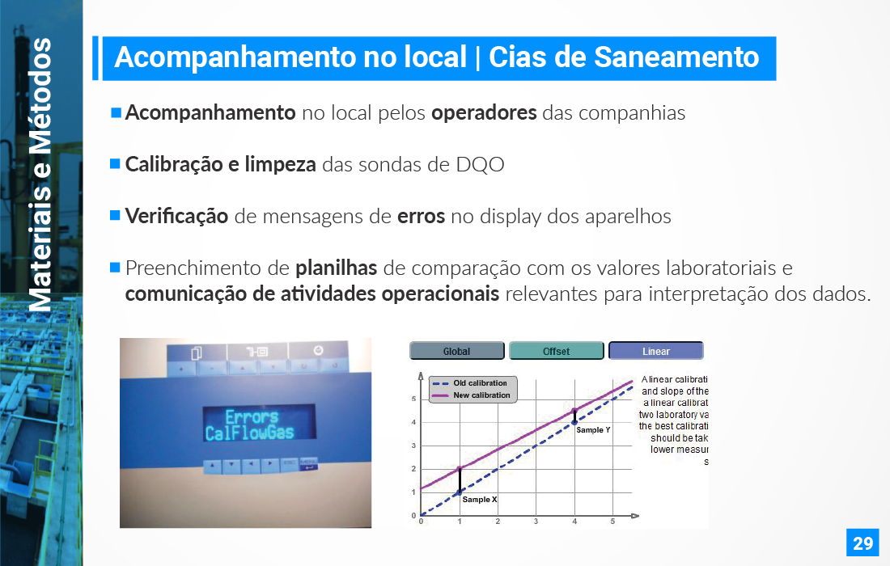

Slide 14
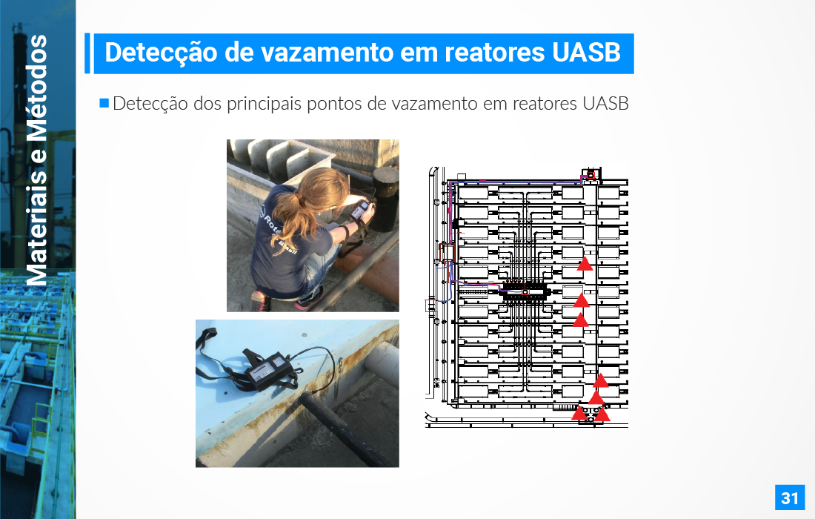

Slide 15
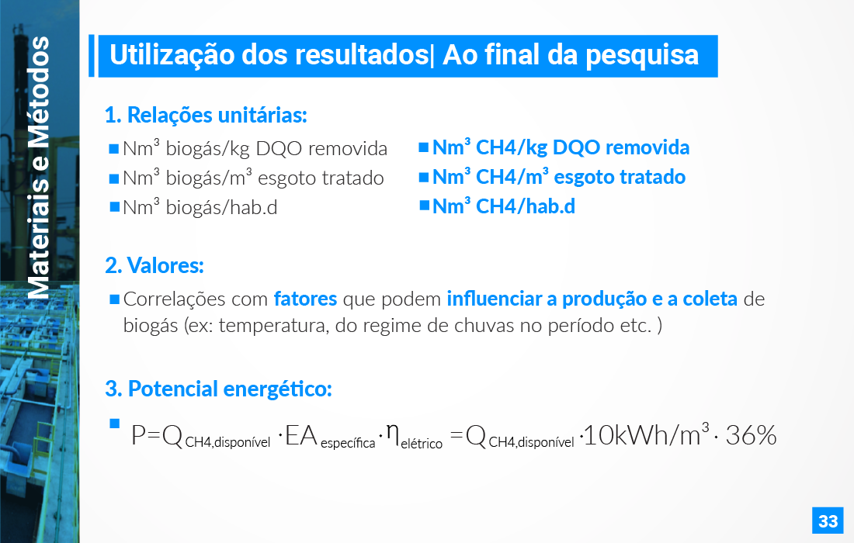
Nm³ biogás/kg DQO removida
Nm³ biogás/m³ esgoto tratado
Nm³ biogás/hab.d
Nm³ CH₄/kg DQO removida
Nm³ CH₄/m³ esgoto tratado
Nm³ CH₄/hab.d

Slide 16
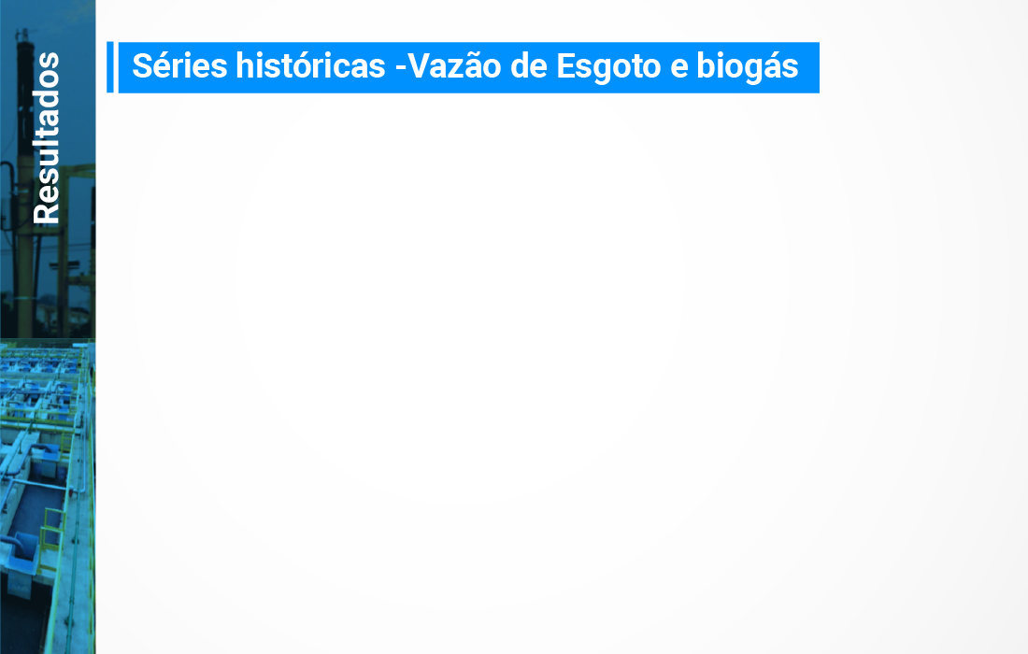
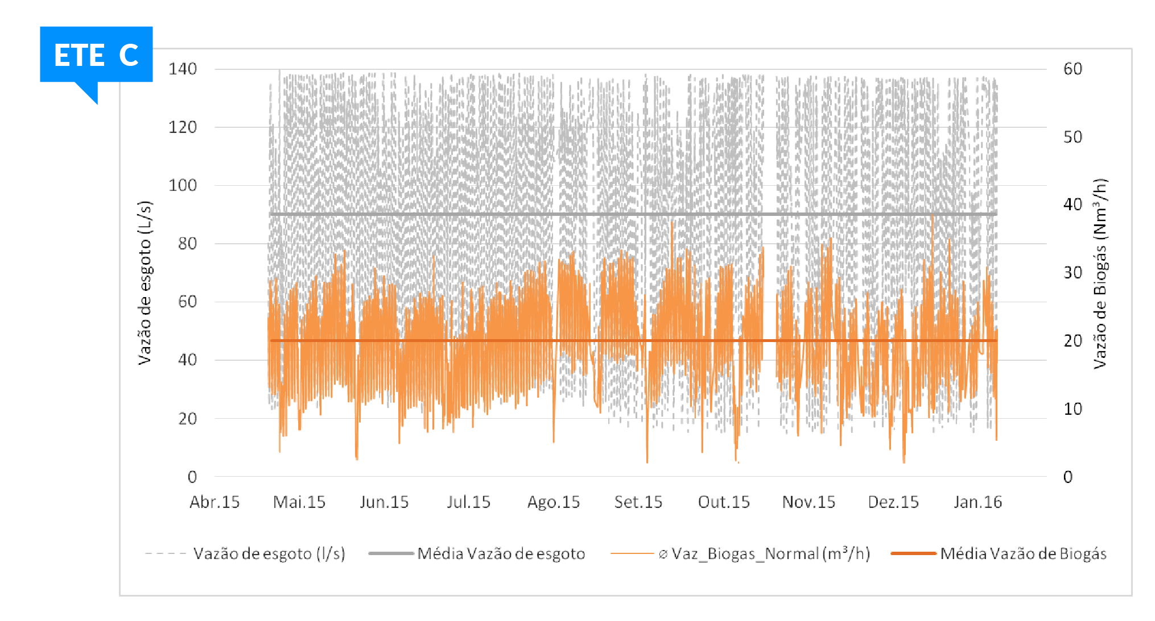
Médias horárias
Conjunto de dados elevado
Variações ao longo do tempo e de estação para estação
Trechos em branco = períodos que foram excluídos da análise
Picos horários de produção de gás
Notes:
Colocar uma só

Slide 17
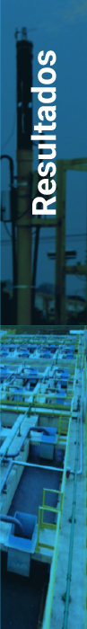
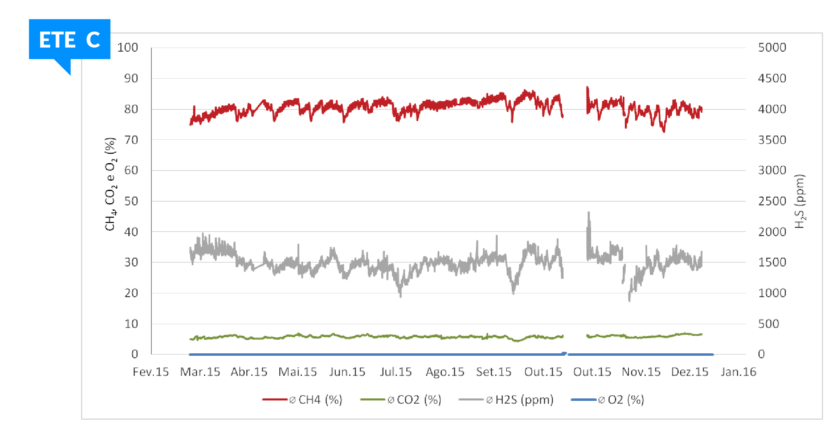
Séries históricas – Composição do Biogás
80%
Médias horárias
O₂ , CO₂ e CH₄= pouca variação.
H₂S = maior variação.
Períodos em branco = entrada de ar

Slide 18
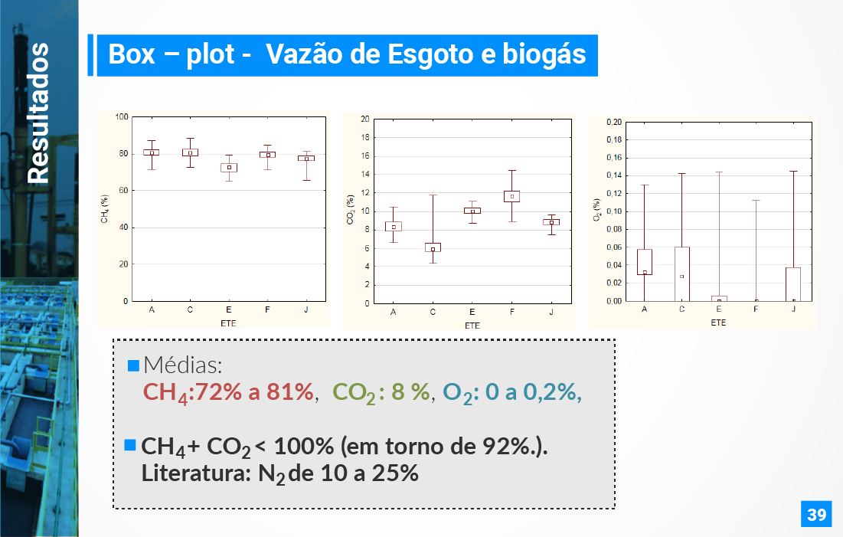
Composição do biogás
Cabral (2016)

Slide 19
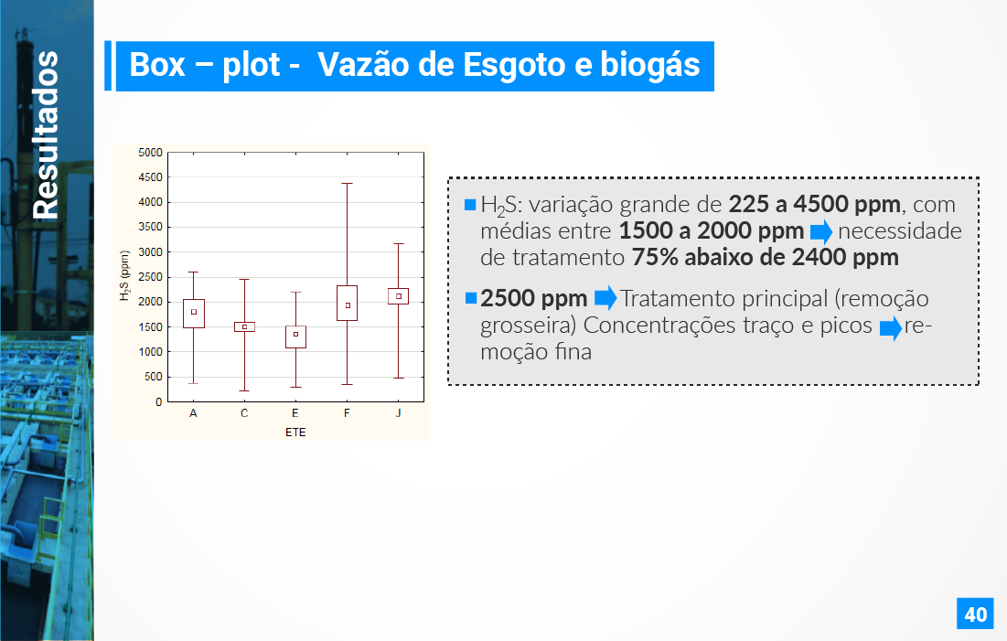
Composição do biogás
H₂S: maior variação de 225 a 4500 ppm, com médias entre 1500 a 2000 ppm
→ necessidade de tratamento
75% abaixo de 2400 ppm
2500 ppm →Tratamento principal
Cabral (2016)

Slide 20
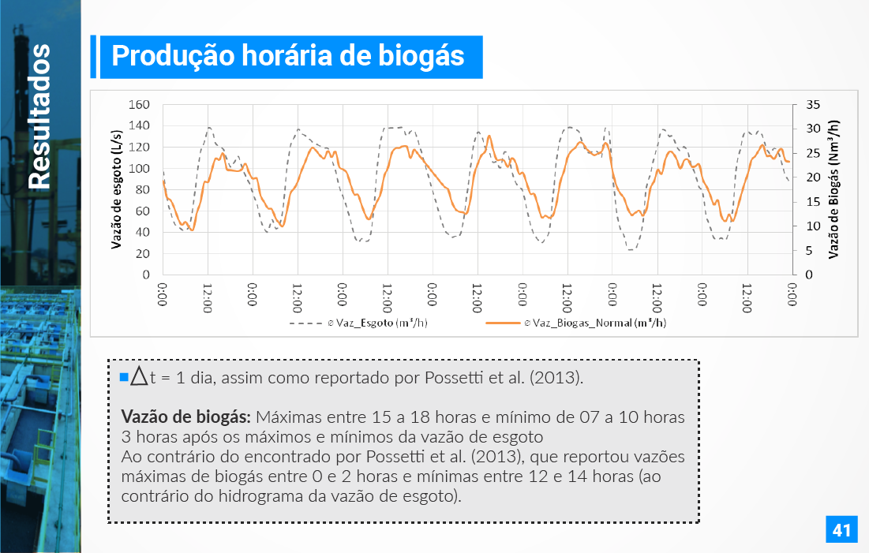
Cabral (2016)

Slide 21
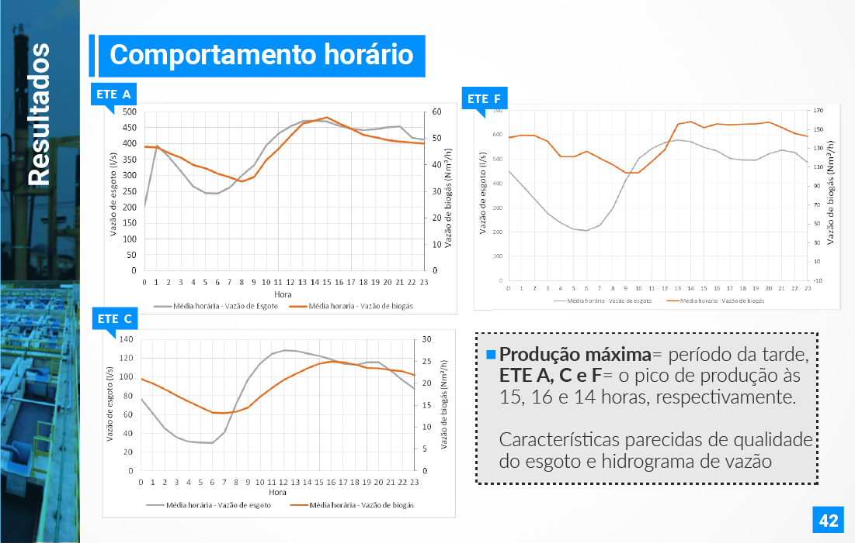
Cabral (2016)

Slide 22
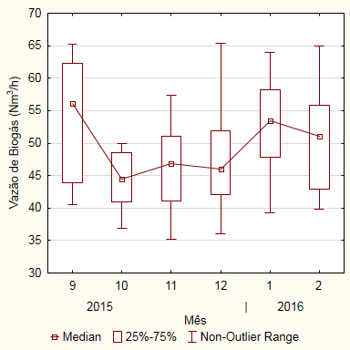
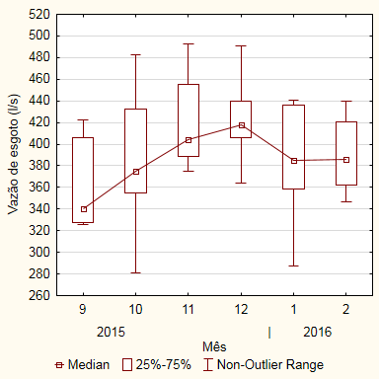
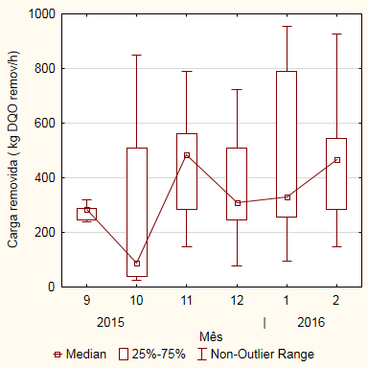
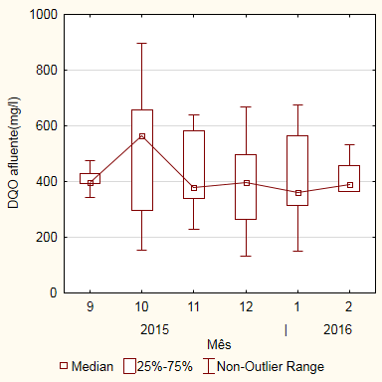
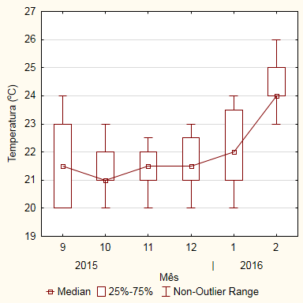
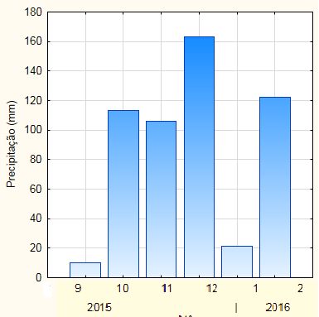

Resultados e Discussão
Análise de fatores de influência – ETE A
Vazão de biogás
Vazão de esgoto
Carga removida
DQO
Temperatura
Precipitação
45
Notes:
Recentes estudos em reatores UASB, tem encontrado concentrações de metano na faixa superior indicada na Tabela 2. Grandin (2013) apresentou valores de 79% de CH₄ para a ETE Piçarrão em Campinas – SP, Rosa et al. (2016) 78% para a ETE Laboreaux em Itabira-MG, ambos através de análises cromatográficas e Cabral et al. (2015) de 75 a 85% ao analisar o comportamento de uma semana de medições online.

Slide 23
Matriz de correlações entre as variáveis - ETE A
PARÂMETRO | Vazão de Biogás
Vazão de esgoto
Precipitação
DQO afluente
Carga removida
Temperatura
Resultados e Discussão
Método de Spearman, significância ao nível p <,05000 (5%).
Cabral (2016)
46
Notes:
Será que coloco surgindo no slide anterior? ETE A.

Slide 24
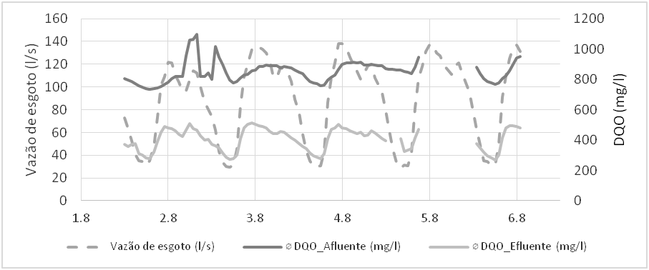
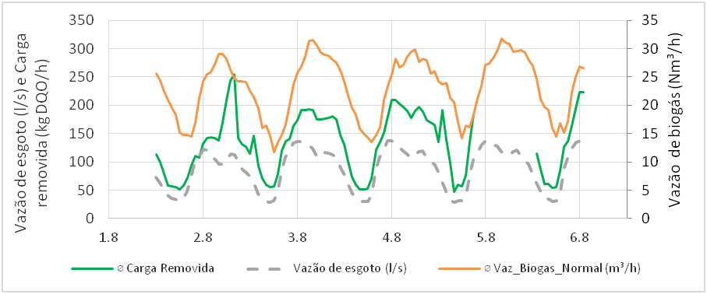
Resultados e Discussão
Análise de fatores de influência – ETE C
Período de estiagem
Cabral (2016)
47

Slide 25
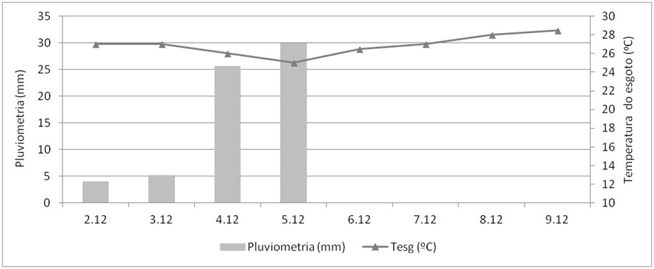
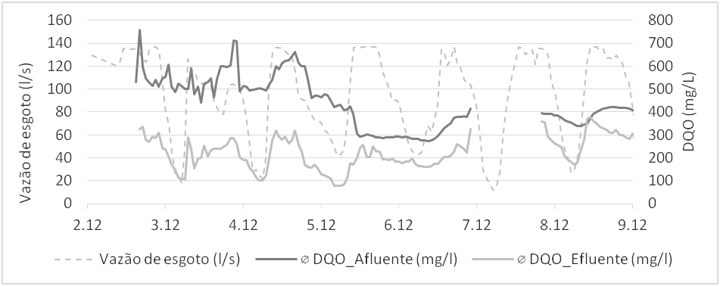
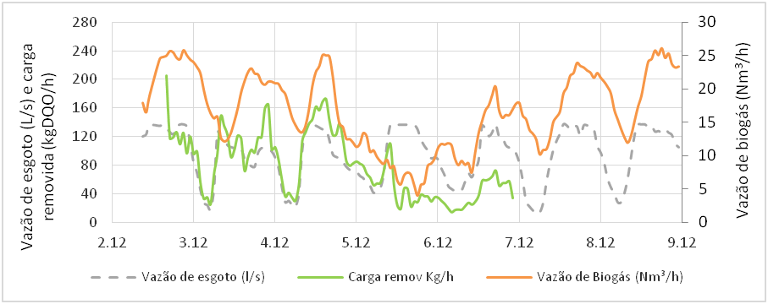
Resultados e Discussão
Análise de fatores de influência – ETE C
Período com chuvas
Cabral (2016)
48
Notes:
Integrar os slides

Slide 26
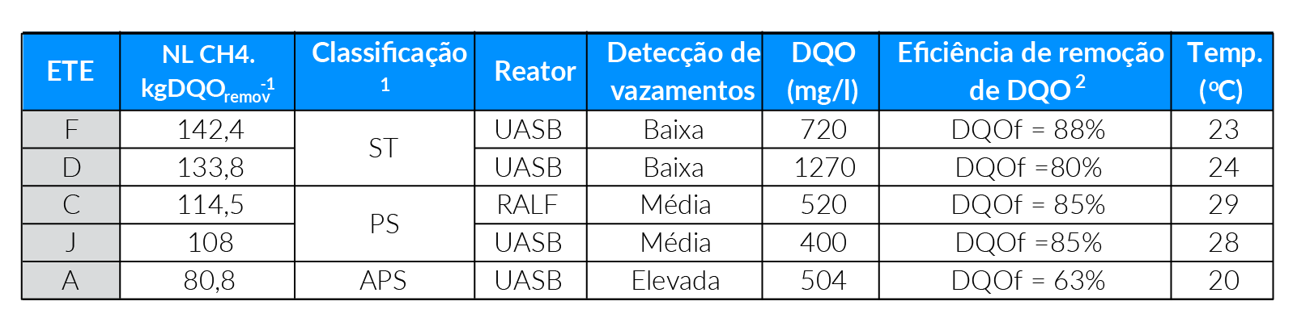
Resultados e Discussão
Relações unitárias
¹ Classificação: ST = Situação típica, PS = Pior Situação, APS = Abaixo da pior situação
Cabral (2016)
55

Slide 27
Viabilidade econômica de sistema de aproveitamento de biogás em UASB
Objetivo 3 – Potencial de geração de energia
Unidade de co-geração 200 kWel.
Cambio de R$ 4,00 por EURO
TIR real de aprox. 7 %
(livre de inflação)
Resultados

Slide 28
Resultados e Discussão
Potencial de geração de energia e potência do motogerador
ETE | Potência instalada (kWel) |  | Diferença | %
 | Situação atual | Situação típica
A | 134 | 302 | 168 | 125%
C | 57 | 88 | 31 | 54%
D | 122 | - | - | 0%
F | 397 | - | - | 0%
J | 33 | 52 | 19 | 58%
Cabral (2016)
56
Notes:
escrever

Slide 29
Objetivo 3 – Potencial de geração de energia
Potencial de geração de energia
Conclusões
Produção de biogás e energia
Atingir 17 l/hab.d, 89 l/m³ de esg e 179 l/kg DQOremovida.
Geração de energia elétrica específica de 17,8 kWh/hab.a.
Potência instalada de 20,4 kW a cada 10 mil habitantes equivalentes.
64

Slide 30
Agradecimentos
Probiogás
Ministério das Cidades;
GIZ;
Águas do Brasil;
CAESB;
COPASA;
SAAE Itabira;
SABESP;
SANASA;
SANEPAR;
SANESUL; e
SeMAE Rio Preto.
Agradecimentos
66

Slide 31
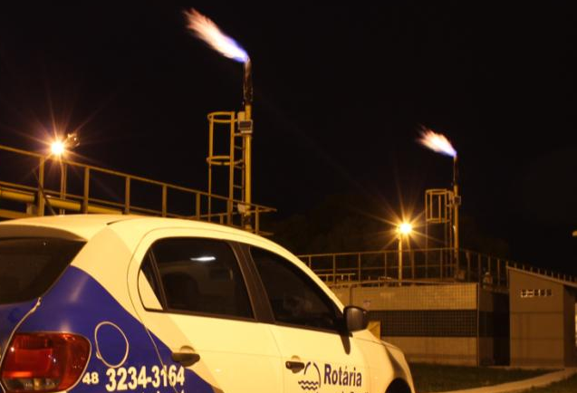
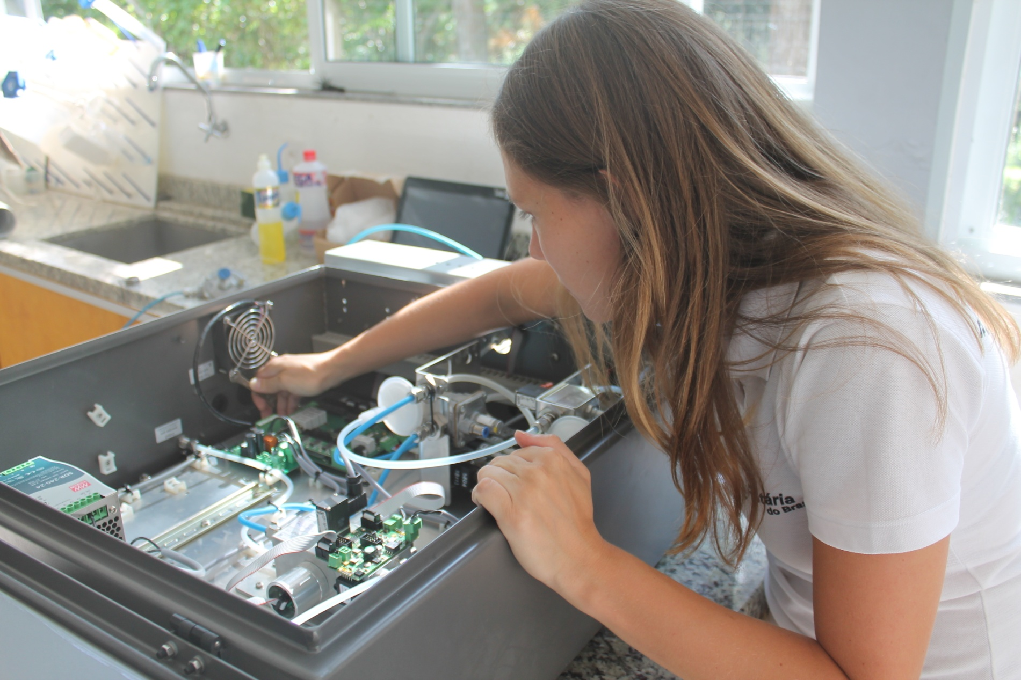
Obrigado pela atenção!
66

Slide 32

Christoph Platzer
chr@rotaria.net
(48) 3234 3164
66

